Slide 1
BİTİRME PROJESİ · BİLGİSAYAR MÜHENDİSLİĞİ
Linux System Call Sequence'leri Üzerinde
LSTM Tabanlı Anomali Tespiti
LID-DS 2021 üzerinde STIDE ve LSTM tabanlı modellerin trace-level karşılaştırması
Emirhan Müftüoğlu
200722102
Muhammet İsmail Kurtuluş
210901045
DANIŞMAN
Sedat Akleylek
Mühendislik ve Doğa Bilimleri Fakültesi · Bilgisayar Mühendisliği Bölümü

Slide 2
PROBLEM VE MOTİVASYON
Neden Linux Syscall Anomali Tespiti?
1
Saldırılar runtime'da görünür
Process
Komut seviyesinde değil, process davranışında izlenebilir. Zararlı process'ler kernel çağrılarından kaçınamaz.
Kernel
2
Kural tabanlı tespit yetersiz
Kural tabanlı sistemler bilinmeyen veya varyant saldırıları genellikle yakalayamaz.
System Calls
3
System call'lar doğrudan sinyal
Anomali Tespiti
Her process kernel ile yalnızca system call’lar üzerinden iletişim kurar. Bu nedenle normal davranışın en doğrudan izlerinden biri burada oluşur.
Araştırma Sorusu: Normal syscall örüntüleri öğrenilerek Linux process anomalileri güvenilir biçimde tespit edilebilir mi?

Slide 3
KAPSAM VE VERİ SETİ
Çalışma Kapsamı ve Veri Seti
Veri Seti
Senaryo
Çalışma Tipi
LID-DS 2021
PHP_CWE-434
Tek Senaryo
Liepzig Intrusion Detection Dataset Dataset reference: Grimmer et al., 2023, Leipzig University
Dosya yükleme saldırısı
Eğitim
Değerlendirme
Veri Sızıntısı
Sadece Normal
Trace-Level
Overlap = 0
top-10% mean pooling
Train/val/test trace'leri doğrulandı
210
1.86M
61
876
114
Train Trace
Train Windows
Validation Trace
Test Trace
Anomaly Test Trace

Slide 4
METODOLOJİ
Ham Trace'ten Trace-Level Karara
Raw
.sc
Parsing
Cleaning
Thread
Grouping
Sliding
Windows
Encoding
Model
Scoring
Top-10%
Pooling
Trace-Level Decision
Temel Parametreler
Window size:
30
Stride:
1
Gruplama:
Thread bazlı
Etiketleme:
strict + boundary discard
Eğitim:
Sadece normal trace
Threshold:
Validation-normal q95
Trace-level top-10% pooling, raw window-level evaluationa göre performansı belirgin biçimde iyileştirdi. Bu bulgu, kararın trace seviyesinde verilmesinin metodolojik olarak daha uygun olduğunu gösterdi.

Slide 5
MODELLER
Karşılaştırılan 3 Model
STIDE
LSTM Syscall
LSTM Context
Klasik Baseline
Ana Model
Context-Aware Model
— Syscall 6-gram hafıza tabanlı
— Sadece syscall ID'leri
— Syscall + process_name + return_status
— Normal trace'lerden n-gram sözlüğü
— Next-token prediction eğitimi
— Kombine token encoding (vocab=134)
— Mismatch oranı → anomali skoru
— Anomali skoru: pencere NLL ortalaması
— Aynı LSTM mimarisi, daha zengin girdi
— 1999'dan kullanılan klasik HIDS yöntemi
— Embedding(64) → LSTM(128) → Linear
— Context katkısını ölçen ablation bileşeni
Tüm modeller: aynı trace-level top-10% pooling · aynı validation-normal q95 threshold · aynı test seti

Slide 6
ANA SONUÇLAR
Validation-Normal q95 Threshold ile Ana Sonuçlar
Model | Precision | Recall | F1 | FPR | AUC-ROC
STIDE | 0.941 | 0.842 | 0.889 | 0.0079 | 0.9947
LSTM Syscall | 0.947 | 0.939 | 0.943 | 0.0079 | 0.9962
LSTM Context | 0.898 | 1.000 | 0.946 | 0.0171 | 0.9915
STIDE
LSTM Syscall
LSTM Context
Güçlü baseline
F1 = 0.889
En dengeli model
F1 = 0.943 · FPR = 0.008
En yüksek recall
Recall = 1.000 · FN = 0
Ana Model: LSTM Syscall — en dengeli F1/FPR

Slide 7
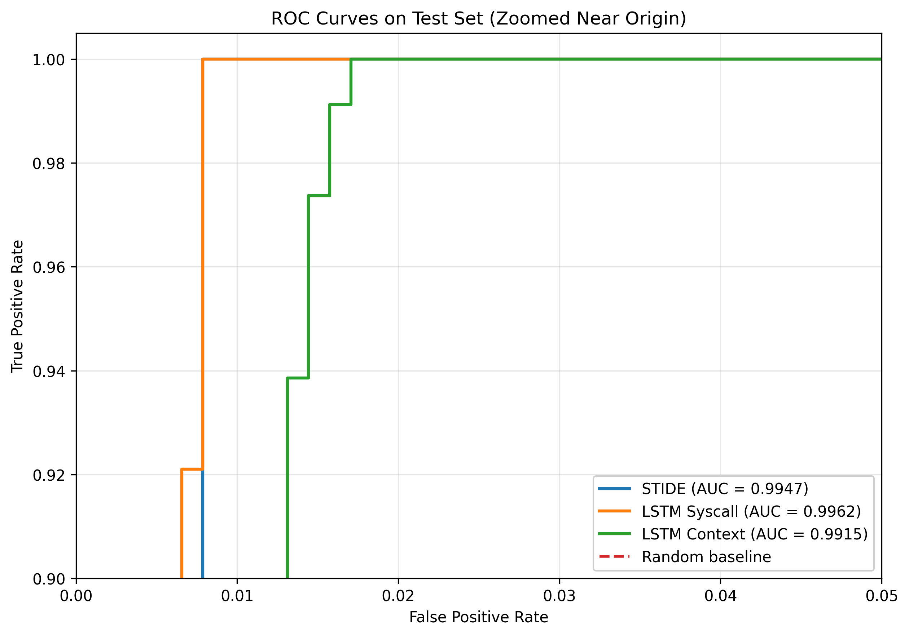
DUYARLILIK ANALİZİ
Threshold Sağlamlığı ve ROC Karşılaştırması
Farklı Threshold Stratejilerinde Sonuçlar
Model | q95 F1 | q90 F1 | q95 FPR | q90 FPR
STIDE | 0.889 | 0.958 | 0.008 | 0.013
LSTM Syscall | 0.943 | 0.970 | 0.008 | 0.009
LSTM Context | 0.946 | 0.934 | 0.017 | 0.021
q90: (↑ recall, ↑ FPR) · q95: (↑ precision, ↓ FPR)

Slide 8
HATA ANALİZİ
Confusion Matrix ve Hata Profili (q95 Threshold)
LSTM Syscall — Confusion Matrix
3 Model Karşılaştırmalı Hata Profili
Tahmin: Normal
Tahmin: Anomali
Model | FP | FN | Recall
STIDE | 6 | 18 | 0.842
LSTM Syscall | 6 | 7 | 0.939
LSTM Context | 13 | 0 ★ | 1.000 ★
TN
FP
756
6
Doğru Normal
Yanlış Alarm
FN
TP
STIDE daha fazla anomali trace kaçırıyor; LSTM modeller bu açığı azaltıyor.
7
107
LSTM Syscall, aynı FP sayısını koruyarak FN’yi 18’den 7’ye düşürüyor.
Kaçırılan Anomali
Doğru Anomali
LSTM Context: FN = 0 ama FP artıyor (13 vs 6)

Slide 9
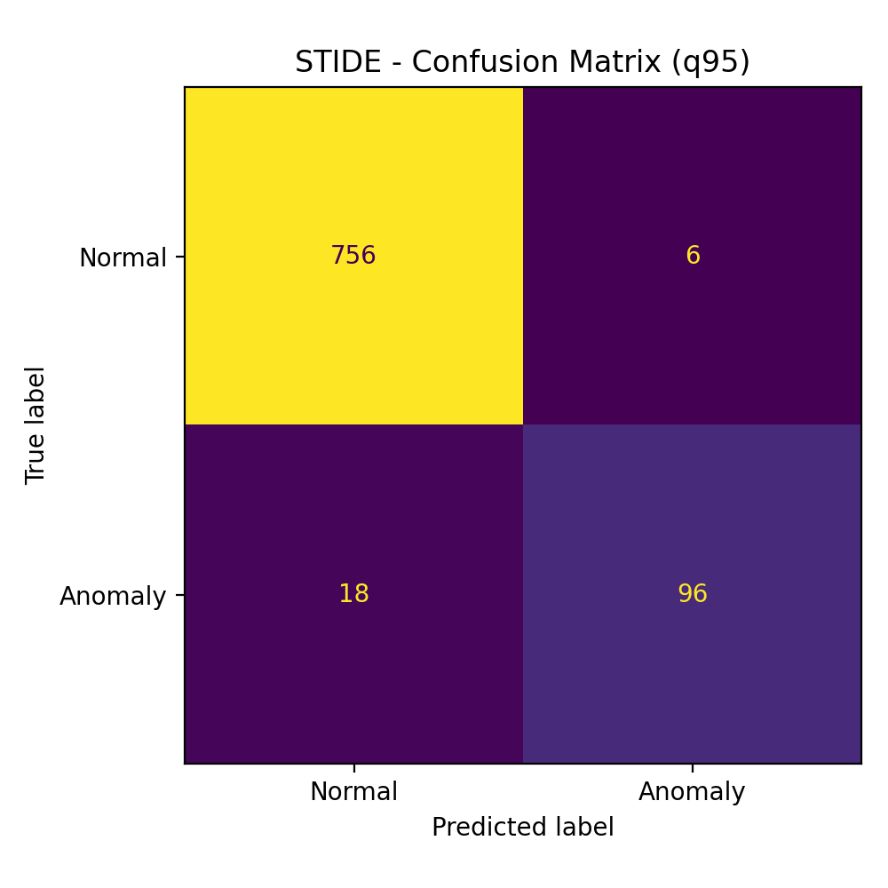


Tüm Confusion Matrix'ler (q95 Threshold)
P=0.941 R=0.842 F1=0.889
P=0.947 R=0.939 F1=0.943
P=0.898 R=1.000 F1=0.946

Slide 10
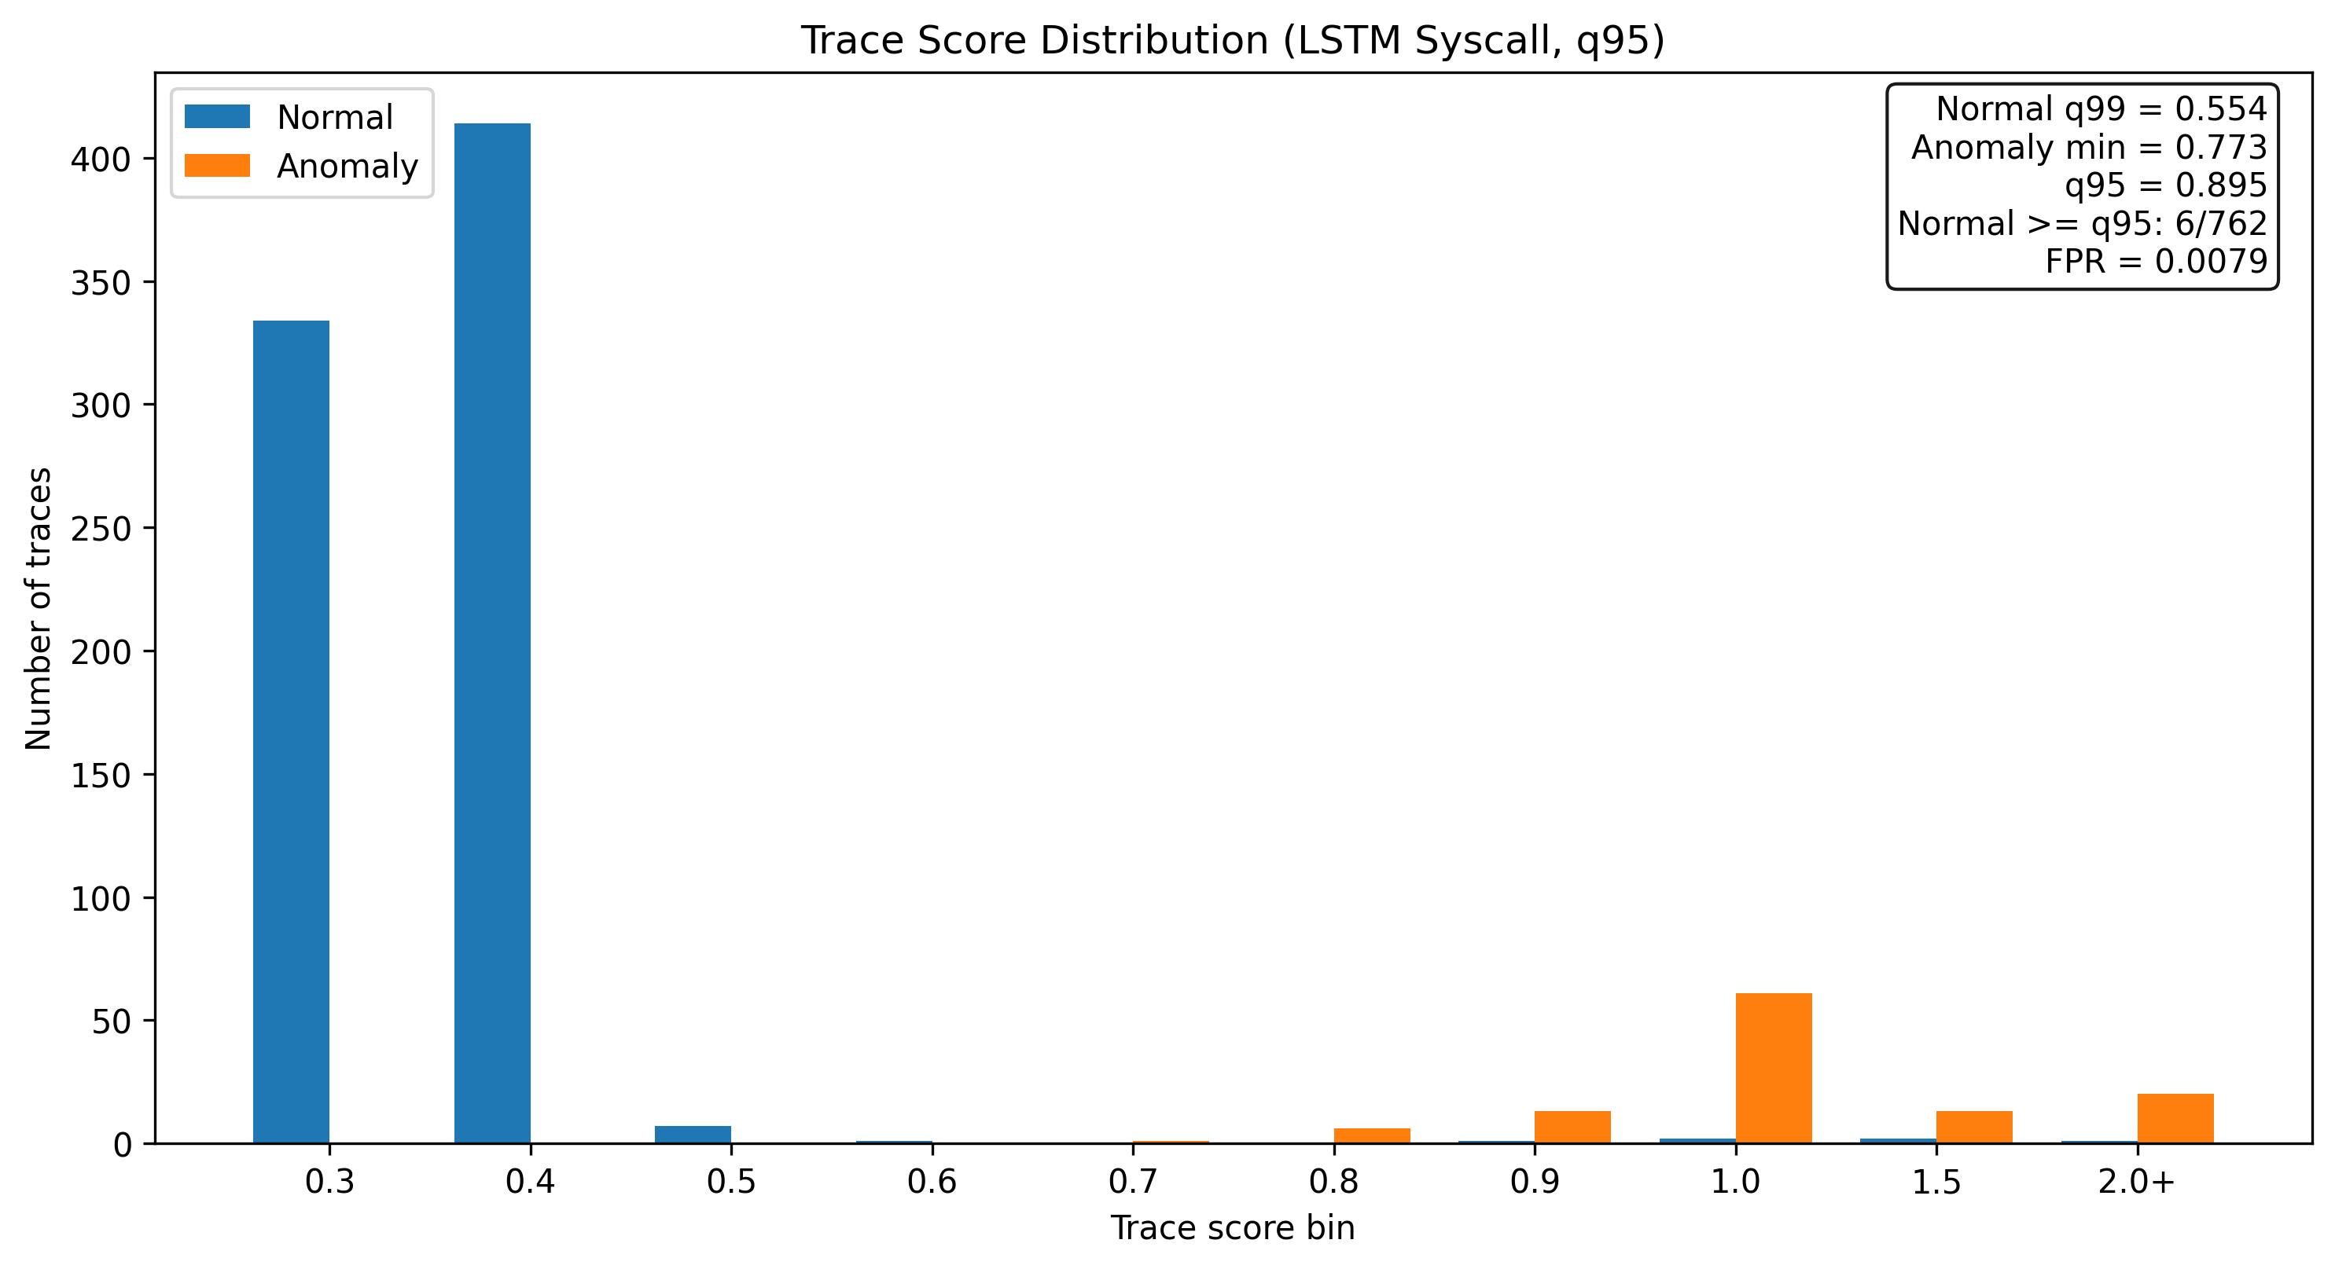
SKOR DAĞILIMI
Normal ve Anomali Trace Skorlarının Ayrılabilirliği
Net bir ayrışma var Normal trace q99 = 0.554. Anomali trace minimumu = 0.773. Bu, normal ve anomalous trace skorlarının büyük ölçüde ayrıştığını gösteriyor.
Threshold savunulabilir q95 = 0.895 Sadece 762 normal trace’ten 6’sı bu eşiği geçiyor (FPR = 0.0079).
AUC = 0.9962
Ayrım rastgele değil. Model, normal ve anomalous trace’leri threshold’dan bağımsız olarak da çok güçlü ayırabiliyor.

Slide 11
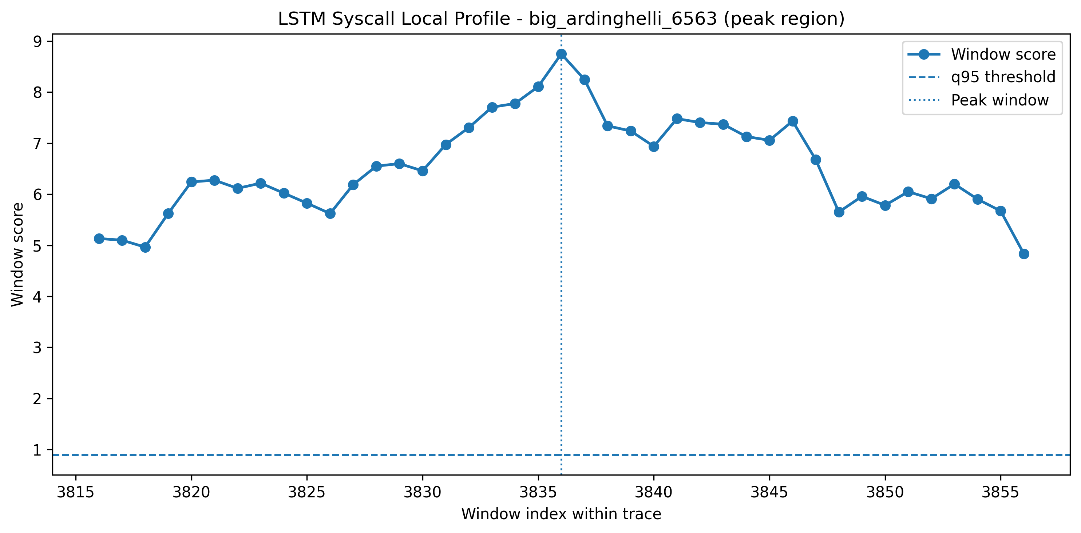
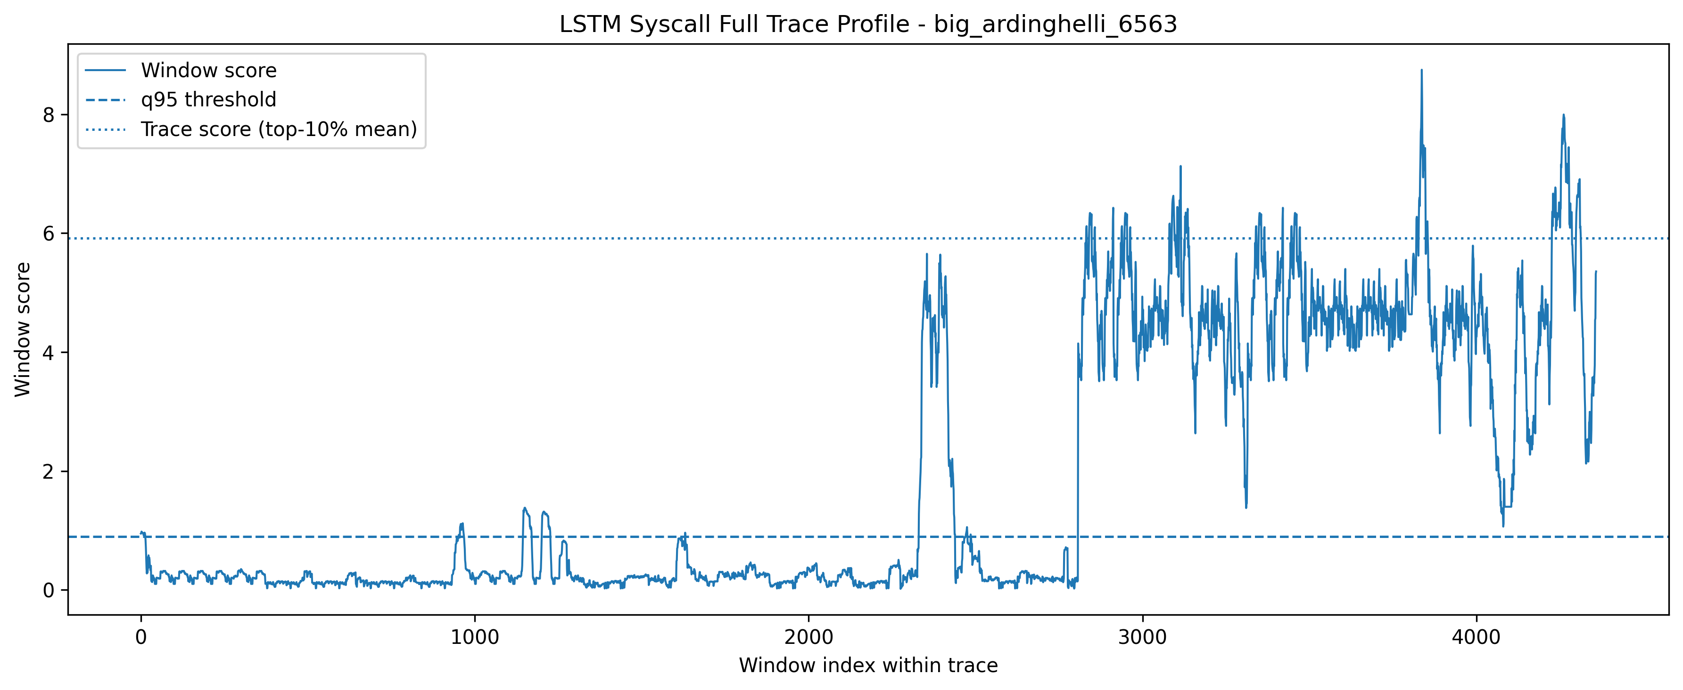
Trace İçi NLL Profili ve Açıklanabilirlik
YEREL İZ KANITLARI
Modelin Anomali Sinyali Kaynağı
STIDE — N-gram boşlukları
Yüksek skorlu pencerelerde daha önce görülmemiş 6’lı syscall dizileri nedeniyle mismatch oranı artıyor.
LSTM Syscall — Olasılıksız geçişler
select/wait4 ağırlıklı normal akış yerine execve, chmod ve open gibi geçişleri daha düşük olasılıklı buluyor.
LSTM Context — Anormal process bağlamı
apache2 sürecinin execve ile görülmesi normal akışa göre daha sıra dışı bir kombinasyon oluşturuyor.

Slide 12
TARTIŞMA, SINIRLILIKLAR
Bulgular, Kısıtlar ve Final Sonuç
Ana Bulgular
Sınırlılıklar
Gelecek Çalışmalar
PHP_CWE-434 senaryosunda anomali tespiti başarılı
Tek senaryo, genelleme sınırlı
Ek LID-DS senaryolarında doğrulama
Trace-level değerlendirme, window-level yaklaşıma göre belirgin iyileşme sağladı
Threshold calibration, validation setinin küçüklüğüne duyarlıydı
Gerçek zamanlı streaming tespit
LSTM Syscall: en dengeli model
Offline trace-level değerlendirme
Daha gelişmiş context temsilleri
LSTM Context recall’ü artırdı, ancak false positive oranı yükseldi
Kısıtlı zaman
Daha açıklanabilir ve deploy edilebilir sistem tasarımı
Tüm modellerde AUC > 0.99
Final Sonuç: Bu senaryoda, öğrenilmiş normal syscall örüntülerinden anomalik Linux process davranışı başarılı biçimde ayrıştırıldı. Ana model olarak, tespit gücü ile yanlış alarm kontrolü arasındaki dengesi nedeniyle LSTM Syscall seçildi. STIDE’ın eski bir yöntem olmasına rağmen güçlü bir baseline olduğu görüldü. Recall öncelikli kullanım senaryolarında ise LSTM Context modeli öne çıktı.

Slide 13
DEMO
1
2
3
Ham trace yükleme
(.zip / .sc)
Model seçimi
STIDE / LSTM Syscall / LSTM Context
Trace-level karar +
en şüpheli pencereler

Slide 14
TEŞEKKÜRLER

